Slide 1

한국 [Хангук] Южная Корея

Slide 2
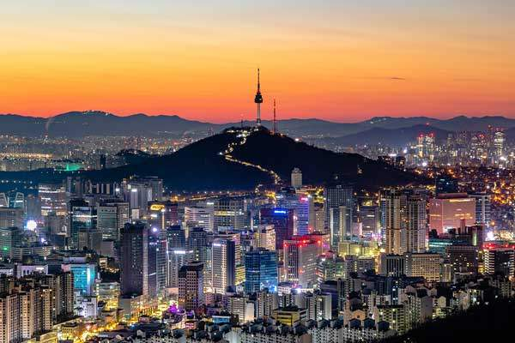
서울 Seoul

Slide 3
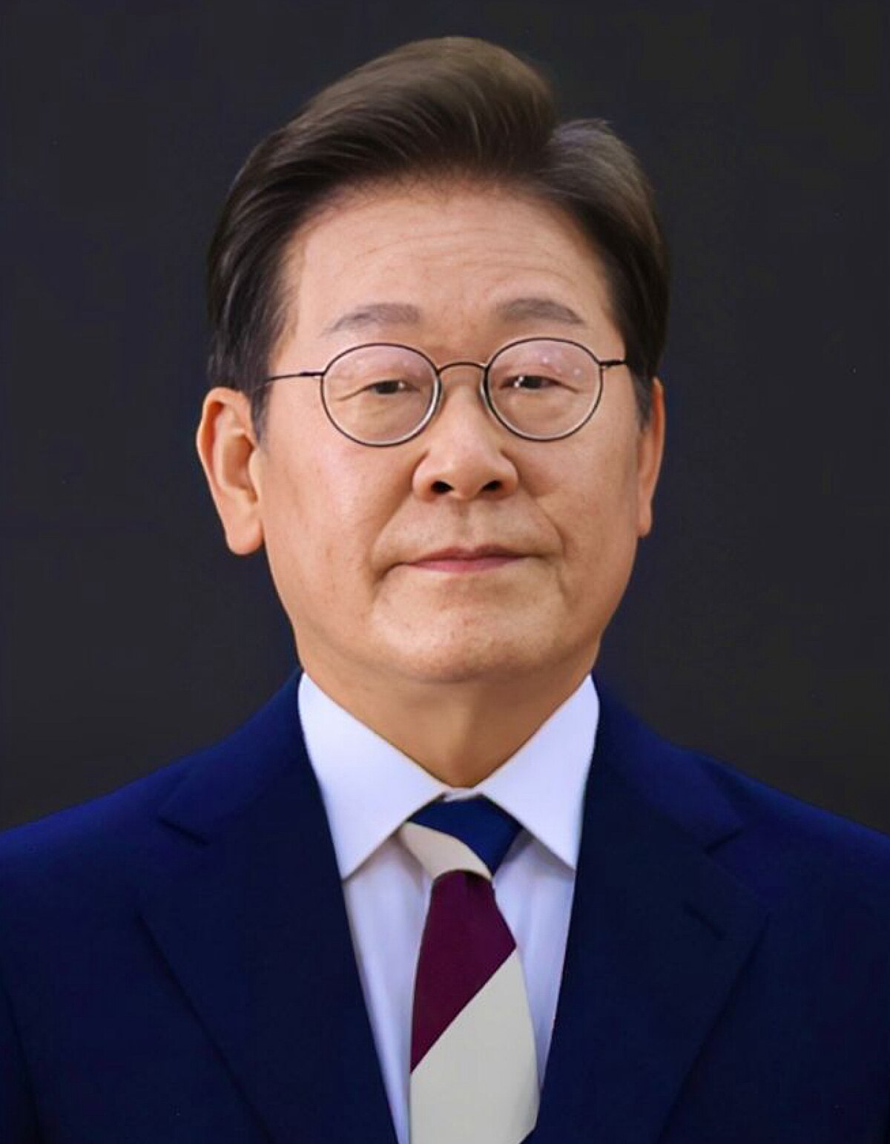
Lee Jae Myung (2025~)

Slide 4

태극기
Tae geuk ki

Slide 5
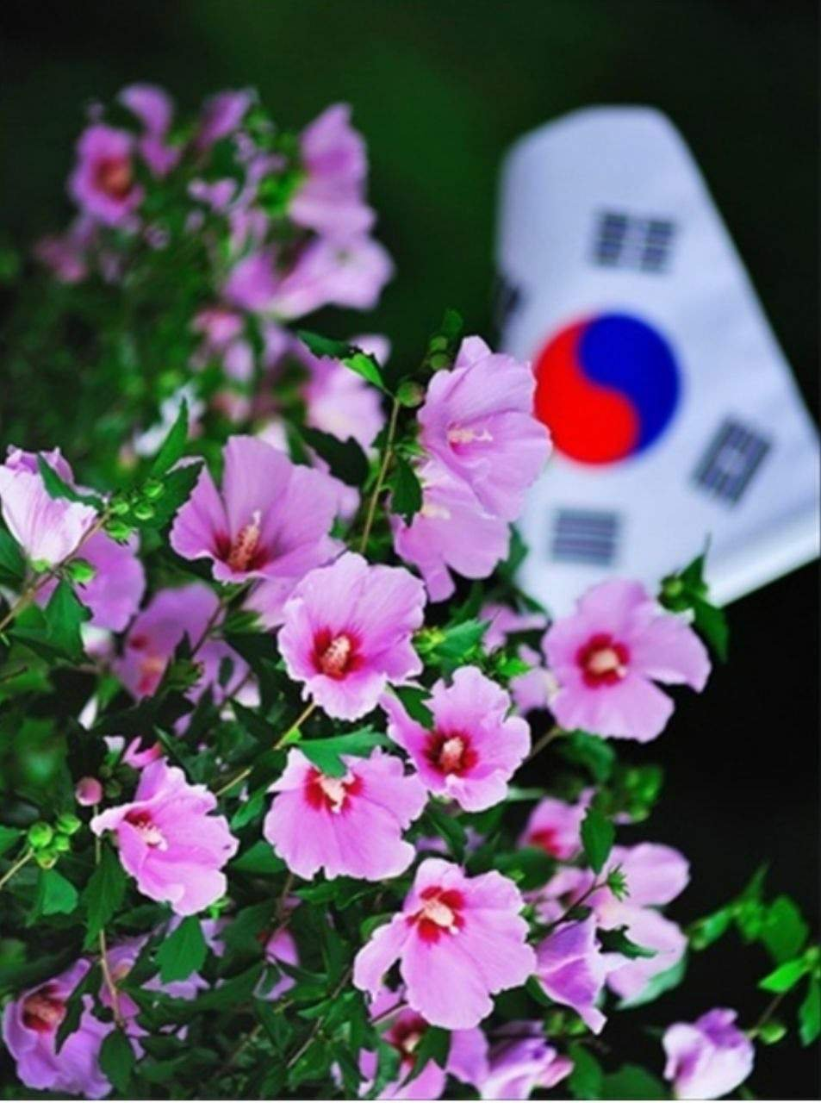
무궁화 Mugunghwa

Slide 6
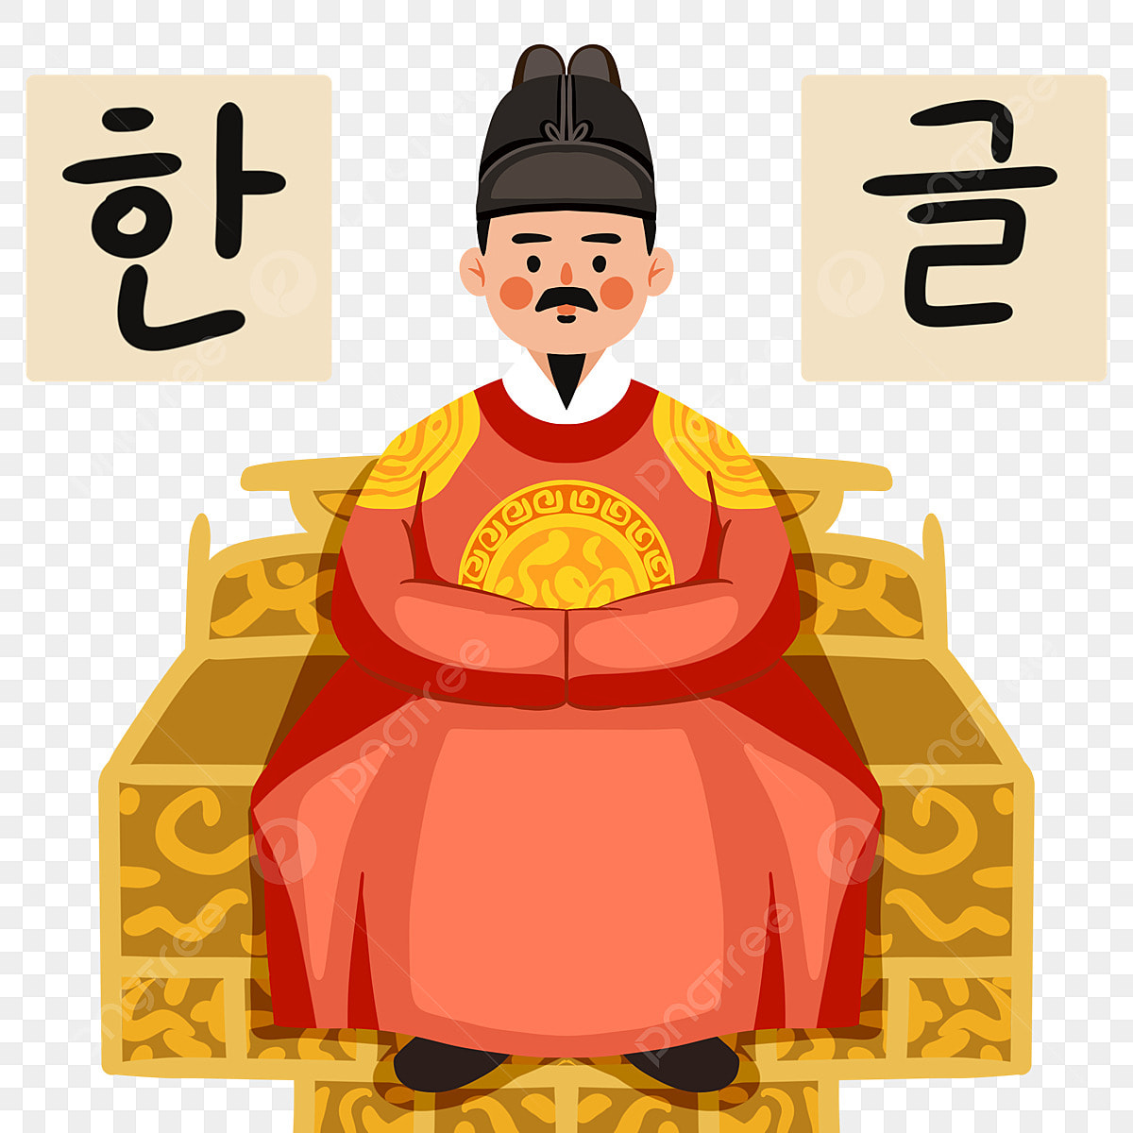
Корейский алфавит [Hangeul]

Slide 7
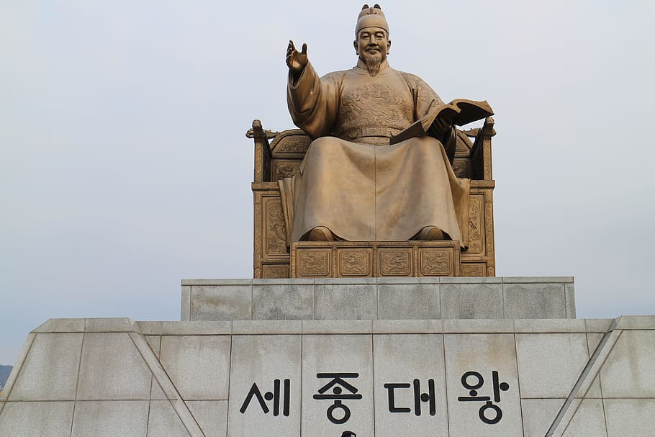
Корейский алфавит был создан в 1443 году королём Седжонгом.

Slide 8
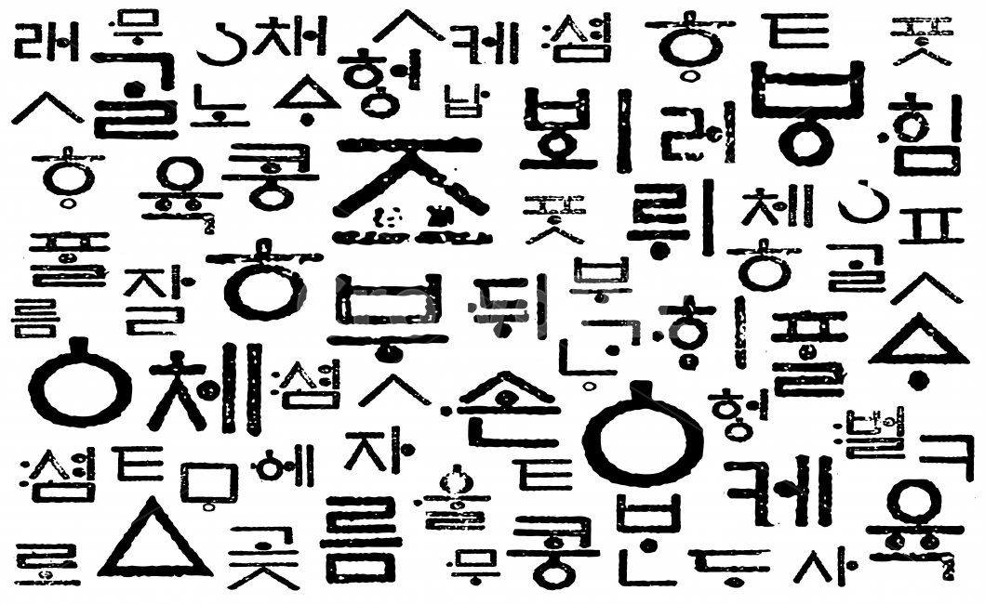
훈민전음 [Hunminjeoneum] “наставление народу о правильном произношении”

Slide 9
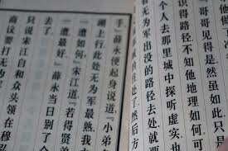
한자 Hanja

Slide 10
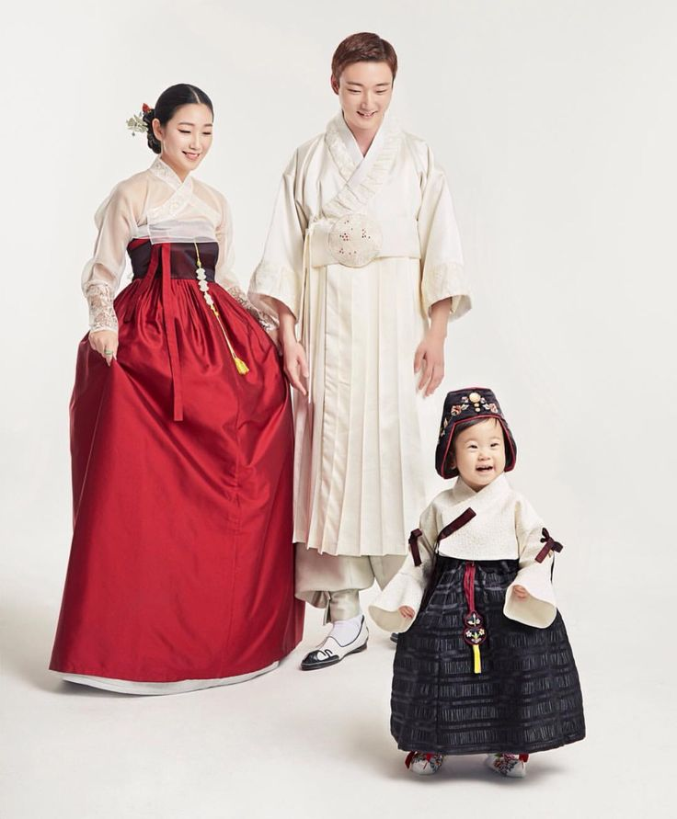

한복 Hanbok

Slide 11
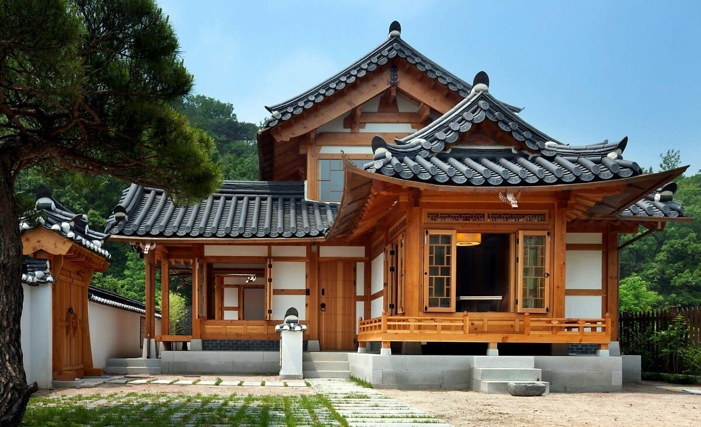
한옥 Hanok

Slide 12
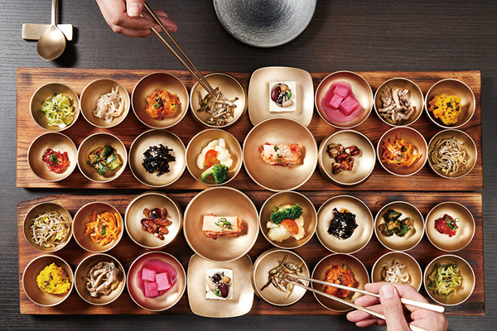
한식 Hansik

Slide 13
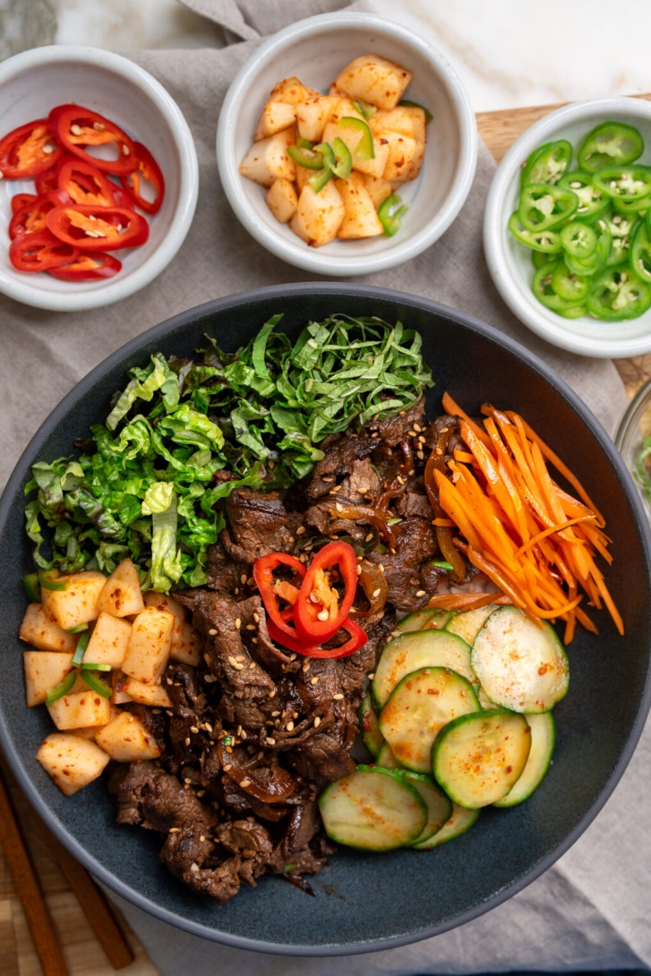
불고기 Bulgogi

Slide 14
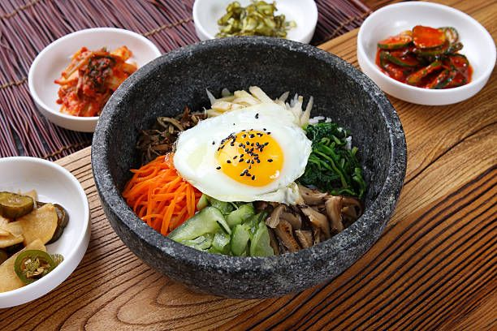
비빔밥bibimbap

Slide 15


한국 드라마 Korean dorama

Slide 16


K-POP

Slide 17
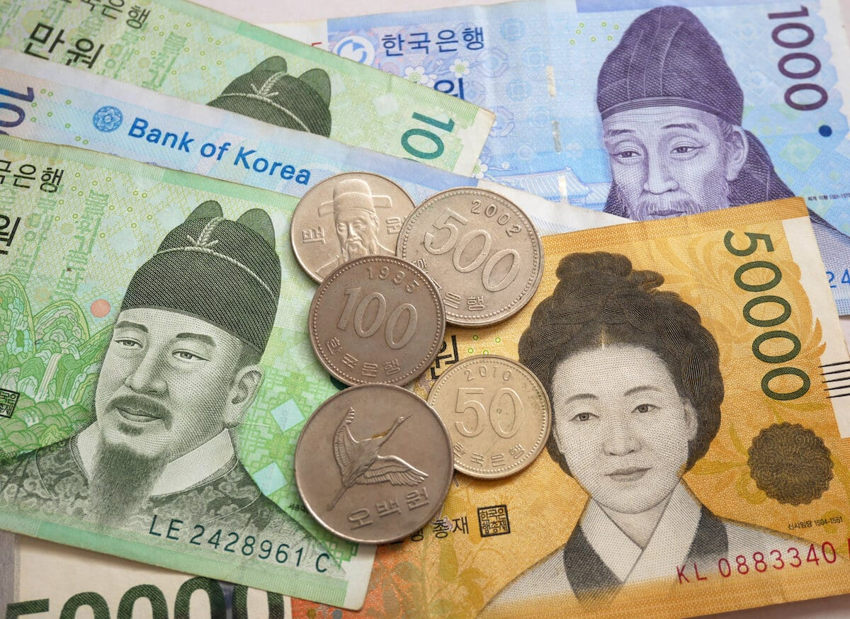
원 Won

Slide 18

윷놀이 Yutnori

Slide 19
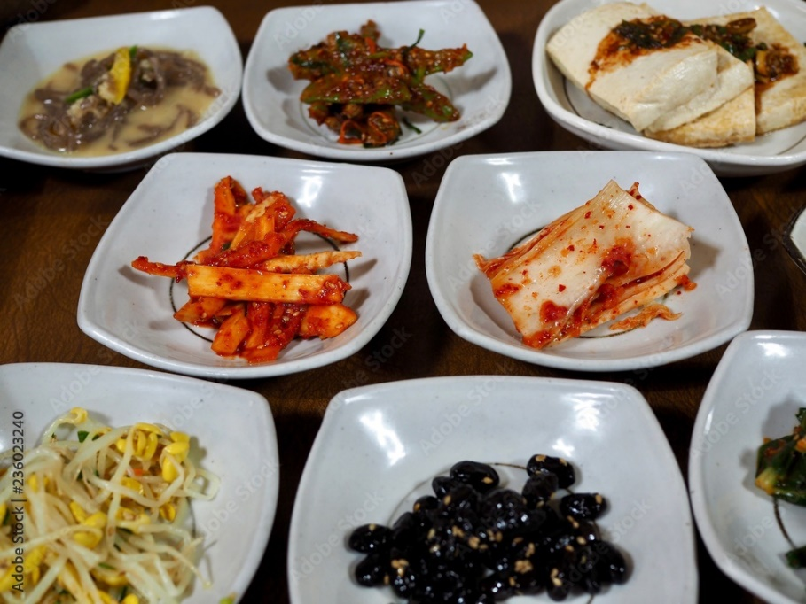
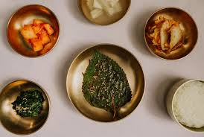
반찬Panchan

